Slide 1
URTracker事务跟踪系统 入门指南v3.3
基于Web的综合问题跟踪管理软件
http://www.urtracker.cn/
*需要您能够访问互联网查看在线的演示动画

Slide 2
如何开始？

Slide 3
如何开始使用URTracker
申请免费的在线URTracker站点或在本地下载安装URTracker
了解URTracker软件的基本概念
对系统进行基本配置
向系统中添加用户账号
创建项目
开始在创建好的项目中创建和处理事务

Slide 4
申请免费URTracker站点 或下载安装URTracker

Slide 5
申请免费的URTracker站点
操作演示：点击打开
免去了准备服务器软硬件环境和安装URTracker的麻烦，将您的精力集中在业务本身
高级版功能，无用户数限制
在任何地方都可以访问
免费使用3个月
可以随时将数据下载下来，将URTracker部署到您自己的服务器上
申请入口：http://urtracker.cn/online/step1.aspx

Slide 6
在本地下载和安装
如平时无法访问公网，可以考虑在公司内安装试用
安装人的要求：对.Net, SQL Server数据库和IIS软件有基本的了解
了解系统需求 链接
下载必要的组件和URTracker安装程序 链接
按指定的顺序安装组件和URTracker安装程序
安装 IIS
安装 .Net Framework3.5 sp1
安装数据库sql server
安装URTracker
安装完成后使用浏览器打开网址
相关资源
URTracker安装相关的在线帮助
操作演示动画索引页

Slide 7
URTracker基本概念

Slide 8
项目
“项目”用于管理一组有关的事务（如某个产品的所有缺陷、某个团队内的任务等）。
URTracker中的“项目”是虚拟的，不一定对应于实际存在的一个“项目”。
举例：
XXX产品缺陷跟踪
XXX部门任务跟踪
XXX客户问题跟踪
XXX文档审批
IT问题报修
项目的要素
项目成员、事务处理流程和具体的事务
项目成员按照设定的事务处理流程创建和处理事务
Notes:
有可能实际中一个大的项目会在URTracker中创建多个小的项目对其多个阶段、多个方面问题进行跟踪。也有可能一些零碎的事务管理（如部门事务管理），也可以在URTracker中创建一个项目对其进行跟踪。
只要有需要，即可在URTracker中创建一个“项目”进行管理。

Slide 9
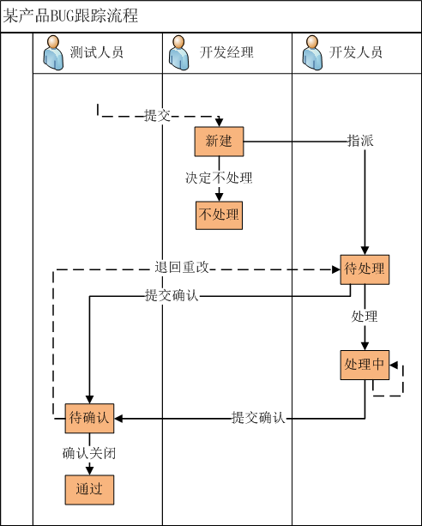
项目要素一：项目成员
使用工作组定义项目成员的角色分工
项目成员由各工作组的成员组成
一个人可以同时属于项目中的多个工作组
通过工作组控制项目成员的各种操作权限
工作组的权限针对项目中的所有事务
管理和配置项目
各种事务操作权限：创建、编辑、删除、重分配等
在事务处理流程定义中使用工作组
设定某个步骤可以提交给哪些工作组，或者工作组的成员

Slide 10
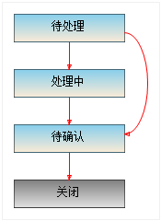
项目要素二：事务处理流程
每个项目单独设置事务的处理流程
事务的处理流程由事务的状态和状态之间的切换步骤确定
对创建或处理事务的每个步骤设置分配规则、自动通知等相关功能选项
一般过程
某个有权限的项目成员创建事务，设置事务为某个初始状态，并根据分配规则将事务手动或自动提交给某个处理人。
处理人通过处理事务的操作，执行某一个被允许的步骤，将事务更新为下一个状态，并根据分配规则提交给新的处理人。
接下来的处理人做类似的“处理”操作，更新事务的状态并提交给新的处理人，直到某一个表示事务关闭的状态。

Slide 11
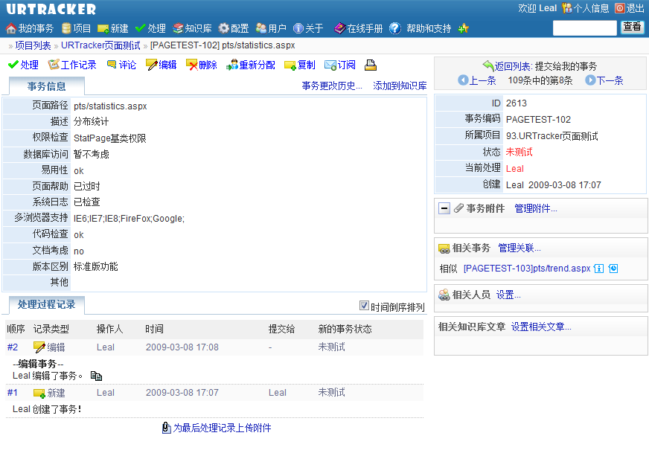
项目要素三：事务
事务是我们要跟踪和管理的一个个具体的问题或事情、案例（case），如：
需要修正的软硬件BUG、产品缺陷；
需要完成的任务；
需要处理的技术难题；
客户服务请求；
其他类型：文档审批、请假单
事务使用一系列字段进行描述
事务ID：事务在系统中唯一的数字编号，从1开始自动递增
事务编码：项目编码加事务在项目中的序号
系统预定义字段（可以选择是否启用）：摘要、创建时间、优先级、严重级、分类、开始时间、期限等预定义字段
可以创建文本、数字、单选、多选、日期等类型的自定义字段
每个事务可能会包含的其他有关信息
附件
创建、处理和更新过程信息
事务的分解/父子关系
有关的其他事务
和事务有关的人员
和事务有关的知识库文章

Slide 12
事务的状态
表示事务被处理的阶段
事务在不同的状态下，处理人通常也不同
某些指定的状态可以用来表示事务的结束（即关闭，不再跟踪）
事务的状态在处理事务的过程中被改变
在右图的例子中，事务状态有：新建、不处理、待处理、处理中、待确认、通过

Slide 13
事务的处理流程
指事务处理过程所需要遵循的事务状态和处理人的流转规则
处理流程使用“步骤”来定义
一个“步骤”表示一种被允许的状态流转
处理人处理事务的过程即是执行某个步骤的过程
右图例子中每个实线箭头即是一个步骤

Slide 14
处理流程中的相关选项
分配规则
规定了：创建或处理事务时允许将事务提交给的人
例如：
部门经理分配任务时，可以在部门成员中选择，分配规则为：手工选择处理人（可选处理人范围为“部门成员”工作组内的人员）
事务在关闭前，需要提交给创建人确认，分配规则为：“自动提交给事务创建人”
通知选项
是否自动通知、自动通知哪些人、是否允许手动通知等
发起协同处理
设置事务相关人员
字段编辑规则
指在处理事务的某些步骤允许编辑事务的一些字段
状态和步骤的配置说明 字段编辑规则的说明
Notes:
分配类型
不提交给任何人
只有需要关闭事务的时候才使用。
处理人不改变
用户在处理事务时，将事务重新提交给自己。
自动提交给事务创建人
提交给事务的创建人。通常当需要事务的创建人对某个事情进行确认时，使用此方式。
自动提交给指定的人
当某个步骤有明确的唯一的处理人时，可以使用此方式直接指定，避免用户在处理事务时手动选择。
手工选择处理人
用户在处理事务时，从允许的范围内选择处理人。使用此方式时，需设置允许从哪些工作组中选择处理人。
自动提交给上一个处理人
将事务提交给上一个处理此事务的人。当目标状态是事务的第一个状态时，不能使用此方式。
从历史处理人中选择
从参与过事务处理的用户中选取处理人。当目标状态是事务的第一个状态时，不能使用此方式。

Slide 15
事务操作
创建事务
在某个项目中创建一条新的事务并提交给某个人
处理事务
更新事务的状态，记录处理信息，并将事务提交给下一个处理人
通过处理事务完成事务从提交到关闭的整个过程
编辑事务
（特殊情况下需要）修改事务的信息
重分配事务
（特殊情况下需要）更改事务的状态和处理人
重打开事务
（特殊情况下需要）重新开始跟踪已经关闭的事务

Slide 16
事务的处理人
表示当前负责处理某个事务的人
事务被创建时，即被指派给某个处理人
处理人处理事务，可以指派给其他人处理
不同的处理人可能在不同的阶段（事务状态）处理事务
测试人员1创建事务
新建 开发经理
待处理 开发人员1
处理中 开发人员1
待确认 测试人员1
通过 开发人员1

Slide 17
对URTracker进行基本设置

Slide 18
界面布局介绍
查看操作演示
实际显示的界面内容可能会根据用户的权限有所变化

Slide 19
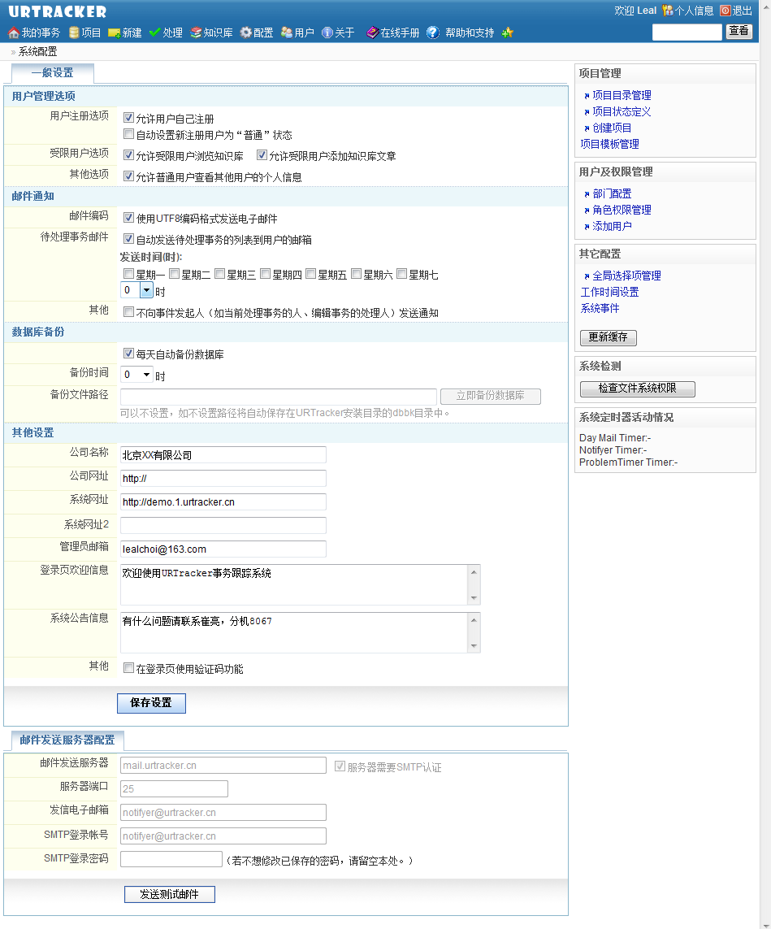
基本的系统设置
演示动画
基本参数
系统网址
访问URTracker使用的域名地址
用于通知邮件中
管理员信箱
登陆页欢迎信息
公告信息
邮件服务器参数
发送测试邮件

Slide 20
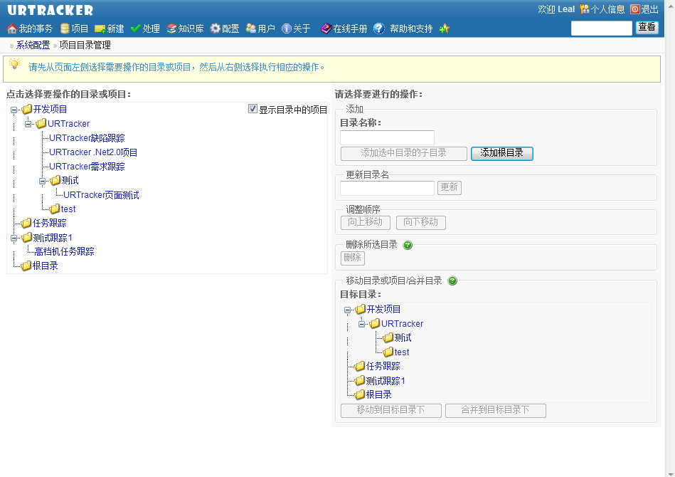
项目目录管理
演示动画
项目目录用于将项目分组管理
创建项目目录后才能创建项目
操作
创建根目录
创建子目录
修改目录名称
调整目录或项目顺序
移动目录或项目
合并目录

Slide 21
其他系统配置
项目状态定义
已有默认定义，一般不需要再进行设置
部门设置
定义用户的部门列表
工作时间设置
设置每周哪些时间是工作时间
用于统计工作耗时、定时器到期时间计算等功能
全局选择项设置
定义在多个项目中可用的选择类型字段可选值列表
项目模板管理
导入或导出项目模板
角色权限管理
配置系统管理员及相关权限
对一般账号不需要在此处配置

Slide 22
向系统中添加用户账号
添加单个用户账号
添加（导入）多个用户账号
修改用户账号信息

Slide 23
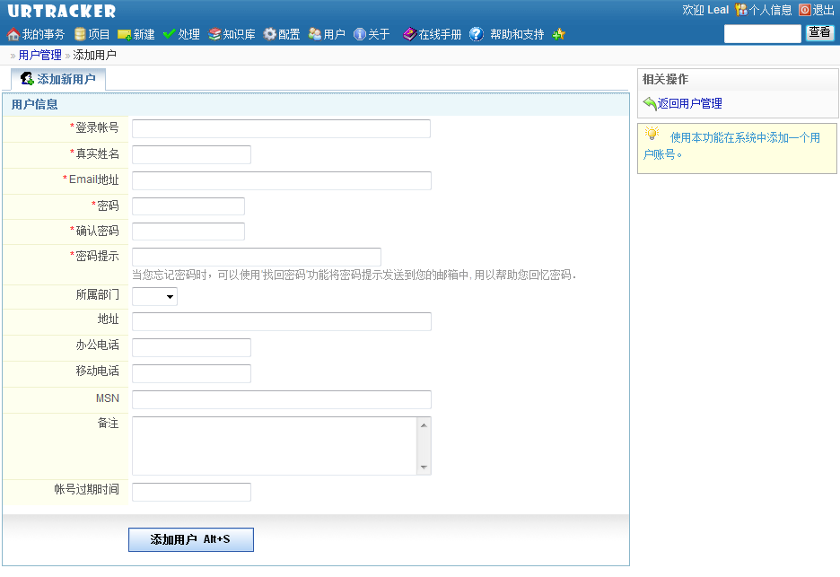
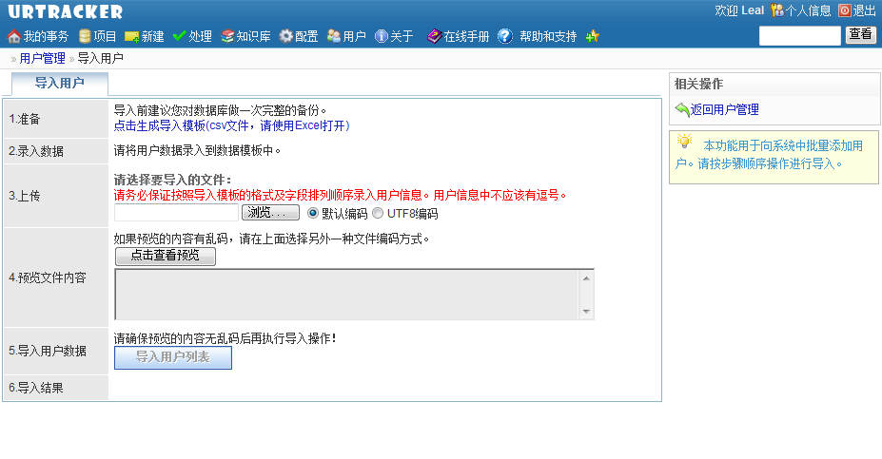
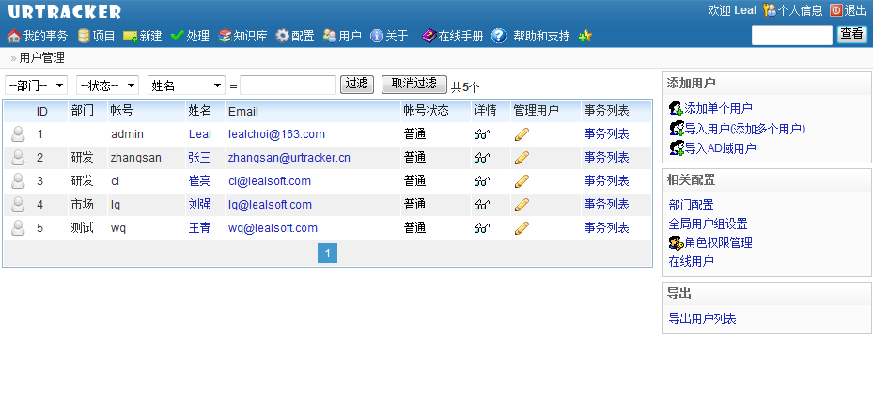
添加用户账号
查看演示动画
添加单个账号
添加（导入）多个账号
修改用户账号信息/管理用户所属工作组

Slide 24
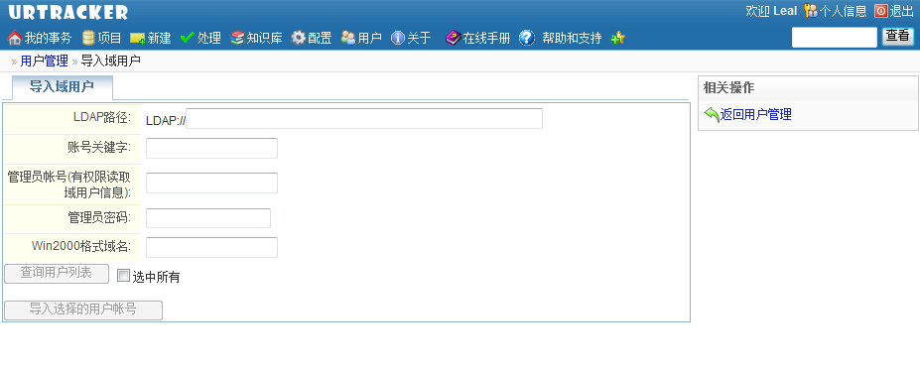
添加用户账号的其他方式
用户自己注册
开启用户注册功能
使用管理员账号
进入系统配置页面，打开“允许用户自己注册”“自动设置新注册用户为普通状态”选项
各用户自己访问URTracker，注册自己的账号
导入域中的账号

Slide 25
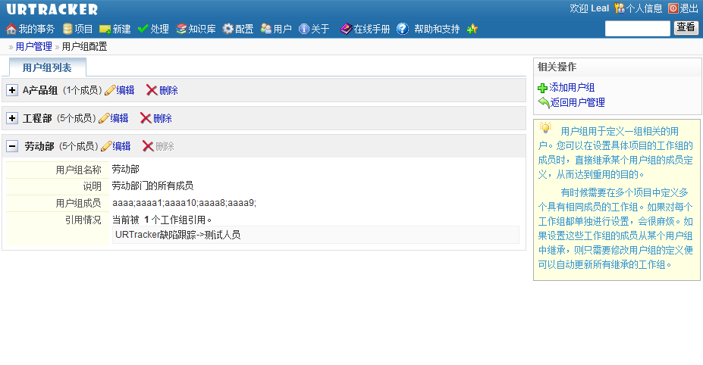
其他的用户管理操作
全局用户组设置 查看演示动画
可以在具体项目中定义工作组时重用成员定义
可以根据用户组设置知识库目录的权限
导出用户列表

Slide 26
创建项目的准备工作
绘制事务处理流程图

Slide 27
明确项目的基本信息
项目的名称
建议使用范围+事务类型的命名方式，如
URTracker产品需求跟踪
工程部任务跟踪
项目的编码（字母和数字的组合）
建议采用范围代码+事务类型代码的组合，如
URTracker缺陷跟踪：URTBUG
市场部任务跟踪：MKTTASK

Slide 28
明确人员分工（工作组设置）
根据职责和权限的不同，分成对应的工作组
确定每个工作组的人员
确定每个工作组的权限
举例：
一个bug跟踪项目，可能有“测试人员”“开发人员”“项目经理”等工作组
一个客户问题跟踪项目，可能有“客户经理”“技术支持”“产品经理”“客户”等工作组
一个产品实施问题跟踪项目，可能有“客户”“实施工程师”“技术支持”等工作组

Slide 29
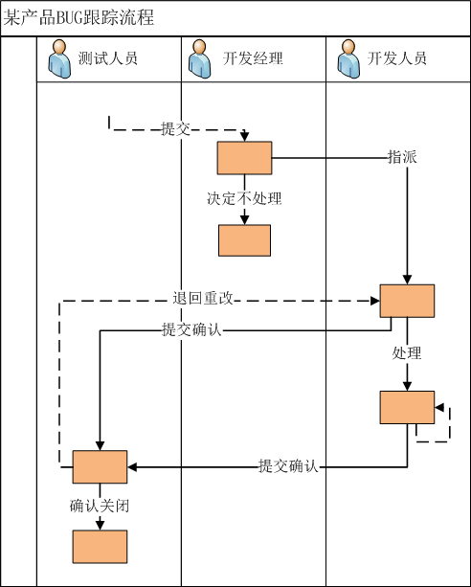
明确事务的处理流程
确定事务在不同角色人员之间的流转过程，用一个流程示意图表示出来。
每一列代表一种人员角色（工作组）
每个方格表示事务的一个状态
每个箭头表示一个处理的步骤
示例：某个产品的bug跟踪流程
测试人员提交发现的bug给开发经理（1）。
开发经理决定是否修改此bug，如果需要修改，将其指派给某个开发人员（2）。如果不需要修改，则直接关闭（3）
开发人员开始处理bug（4）。
开发人员完成处理后，提交给测试人员确认（5）。
测试人员对bug的修正情况进行测试，如果测试通过，则关闭bug（6），如果测试不通过，则返回给开发人员继续修改（7）。
2
1
3
7
4
5
6

Slide 30
给各个状态命名
确定每个状态和步骤的名称（给流程图中的方框命名）
示例：
新建：bug被提交，等待分派
不处理：开发经理决定不处理此bug
待处理：bug被指派给某个开发人员，等待处理
处理中：开发人员正在修正bug
待确认：开发人员修改bug完成后，提交给测试人员重新测试
通过：测试通过，关闭bug

Slide 31
明确事务的字段
确定使用哪些字段对事务进行描述
确定这些字段中哪些是创建事务时录入，哪些是处理过程中录入
举例：一个“产品缺陷”可能的字段
编号
缺陷标题
缺陷描述
解决优先级（立即、高、中、低）
严重程度（非常严重、严重、比较严重、一般、轻微）
来源阶段（单元测试、系统测试等）
缺陷类型（功能、设计、接口等）
现场环境

Slide 32
在URTracker中创建和 配置项目
示例项目：URTracker产品缺陷跟踪项目

Slide 33
创建项目的基本过程
查看操作演示（完整操作过程）：创建和配置示例项目
创建项目
设置工作组和成员
设置事务状态
设置事务处理步骤
设置初始状态
设置事务字段

Slide 34
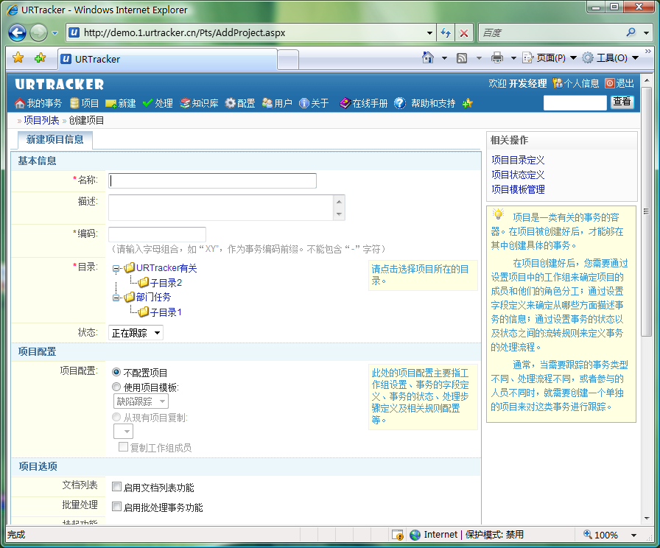
创建项目
查看操作演示
使用管理员账号登陆
点击工具栏中的“项目”按钮，进入“项目列表”页面
点击“创建项目”链接，进入“创建项目”页面
输入项目的名称、编码等基本信息
项目配置处选择“不配置项目”
根据情况选择其他配置
点“创建项目”按钮执行创建
项目创建完成后，开始对其进行配置

Slide 35
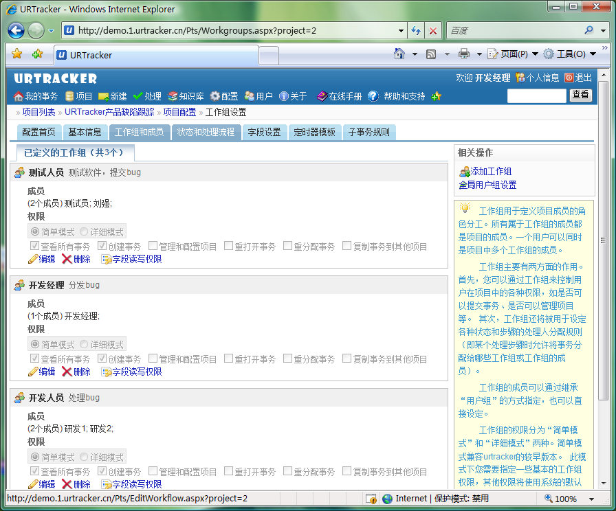
创建工作组
查看操作演示
根据确定的人员角色分工创建对应的工作组
向工作组中添加成员
示例项目中，可以创建三个工作组：
测试人员
开发经理
开发人员

Slide 36
设定事务状态
查看操作演示
根据设计好的流程图，对每个状态在URTracker中创建对应的记录
根据每个状态的负责人（流程图中对应的列）设置状态的分类类型（处理人规则）

Slide 37
设定事务处理流程步骤
查看操作演示
根据设计好的流程图，对每个步骤在URTracker中创建对应的记录

Slide 38
设定创建事务时允许选择的初始状态
查看操作演示
设定每个工作组的成员创建事务时所允许选择的初始状态

Slide 39
设定事务字段
查看操作演示
根据事务的属性需要，启用需要的系统字段，或者创建自定义字段。
对系统字段，如优先级、严重级、类型、模块等，可以选择是否启用，还可以对每个项目分别定义他们的可选值
可以修改每个字段的标题、输入选项、读取及编辑的权限
可以控制什么时候（创建、编辑，或者某些处理步骤）允许修改字段的值

Slide 40
项目基本设置完成了
现在可以在项目中添加和处理事务了。

Slide 41
创建和处理事务
项目创建好后，您就可以在项目中创建事务并对他们进行跟踪了

Slide 42
创建事务
查看操作演示
路径一：在任意页面点击导航栏上的“新建”按钮，选择一个有权限的项目开始创建事务
路径二：在项目列表页面中，点击有权限项目名称右侧的新建按钮。
路径三：在某个项目的事务列表中，点击“新建事务”按钮。

Slide 43
处理事务
查看操作演示
通过“处理事务”操作更改事务的状态、提交给新的处理人并记录处理的过程信息
可以在打开具体的事务后处理事务
也可以在“我的事务”“项目事务列表”页面中点击提交给自己事务后面的“√”直接处理事务

Slide 44
其他事务操作
查看操作演示
工作记录：登记对某个事务所做的工作
评论：对事务处理过程提交建议或督促
编辑：修改事务内容信息
重分配：跳转事务的状态和处理人
复制：创建一个新的事务，并且默认使用当前事务的字段值

Slide 45
其他事务操作（续）
查看操作演示
在列表中导航
管理附件
管理事务关连
设置相关人员
设置相关文章
订阅
打印

Slide 46
常用界面操作演示
我的事务
项目列表
事务列表
导出事务
高级查询

Slide 47
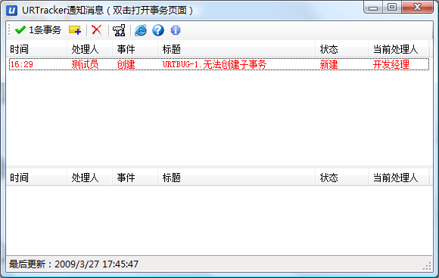
桌面助手
查看操作演示

Slide 48
知识库操作

Slide 49
知识库操作演示
知识库目录管理
知识库文章操作

Slide 50
谢谢！
感谢您下载和使用URTracker！希望能为您的工作带来帮助。
您在安装使用URTracker中遇到任何问题，请到我们的在线支持中心获得帮助。
相关资源：
URTracker网站
URTracker操作演示索引页
URTracker在线帮助
URTracker在线支持中心
在线申请URTracker试用站点

